Slide 1
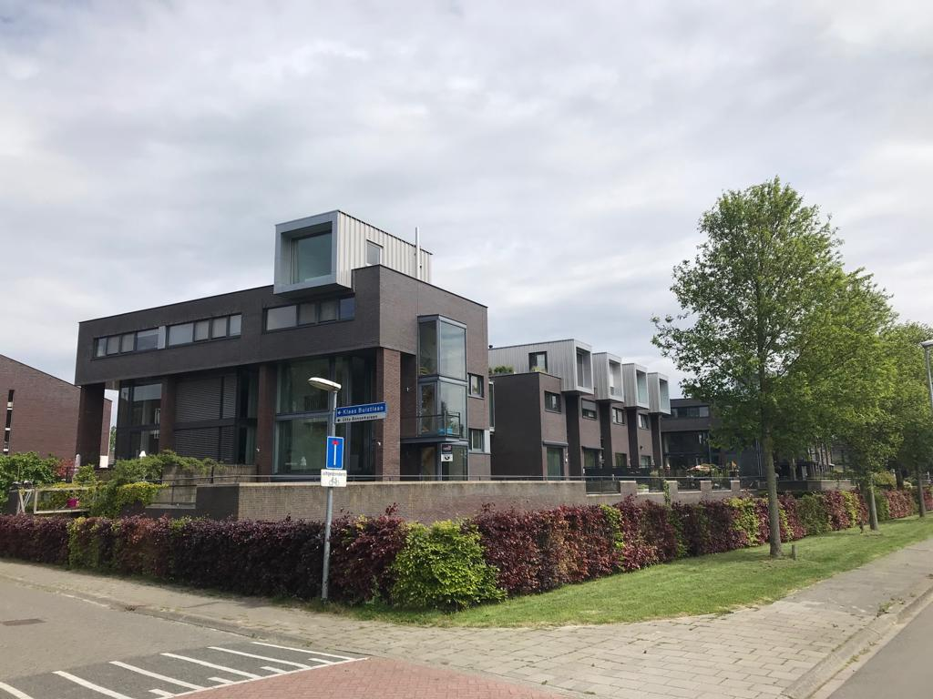
LEDENAVOND VVAO: (SOCIALE) ENERGIETRANSITIE
28 april 2022: Bewonersavond De Hunze/
Van Starkenborgh
Notes:
Introductie slide van de presentatie en/of bijeenkomst. Kies een foto van hoge kwaliteit. Tekst zo kort mogelijk houden: maximaal 6 woorden en maximaal twee regels in hoofdletters!

Slide 2
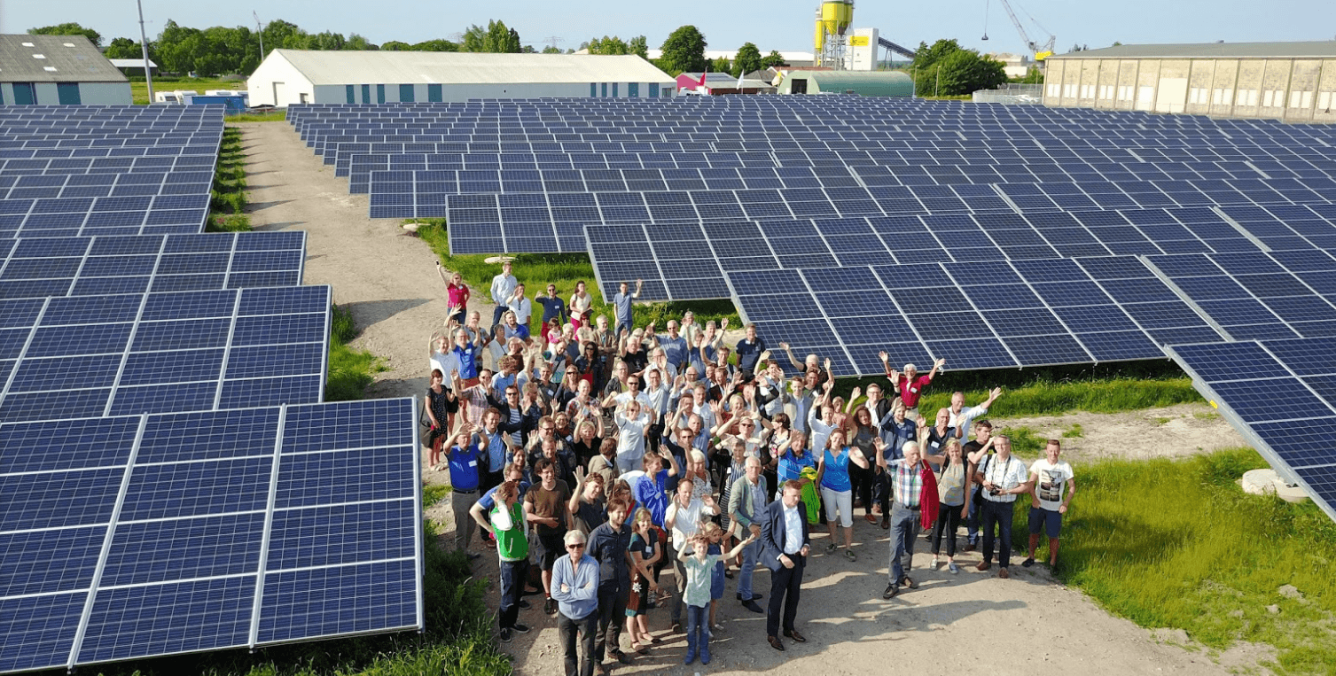
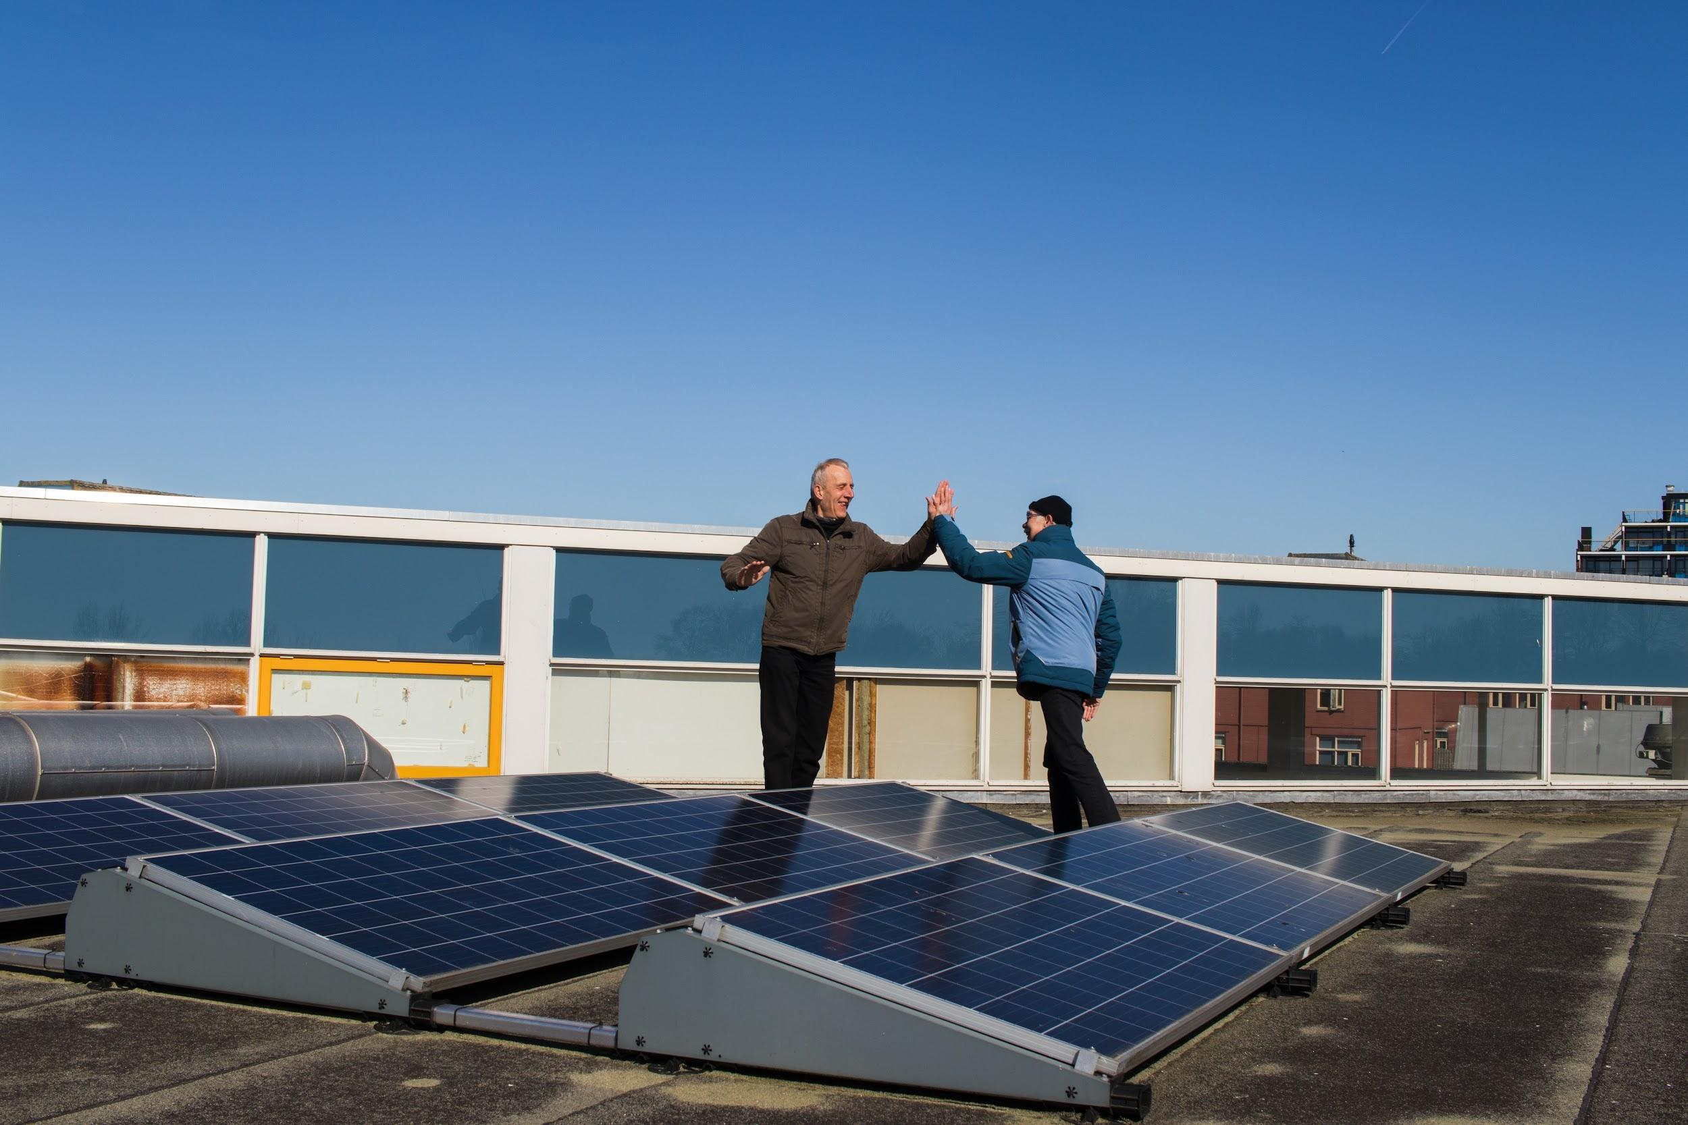
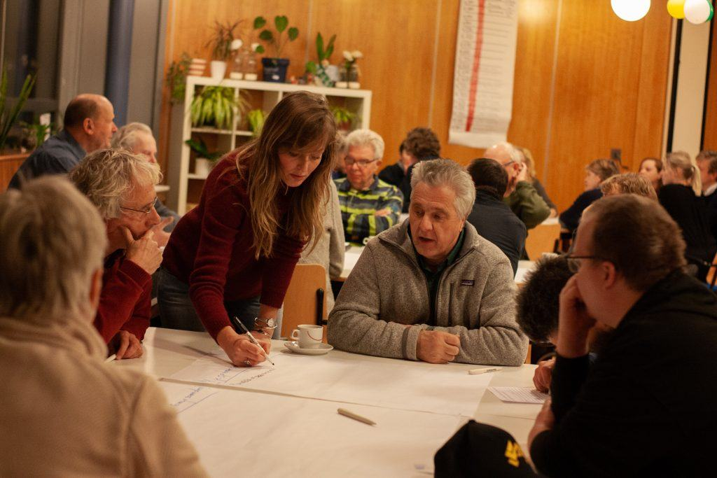
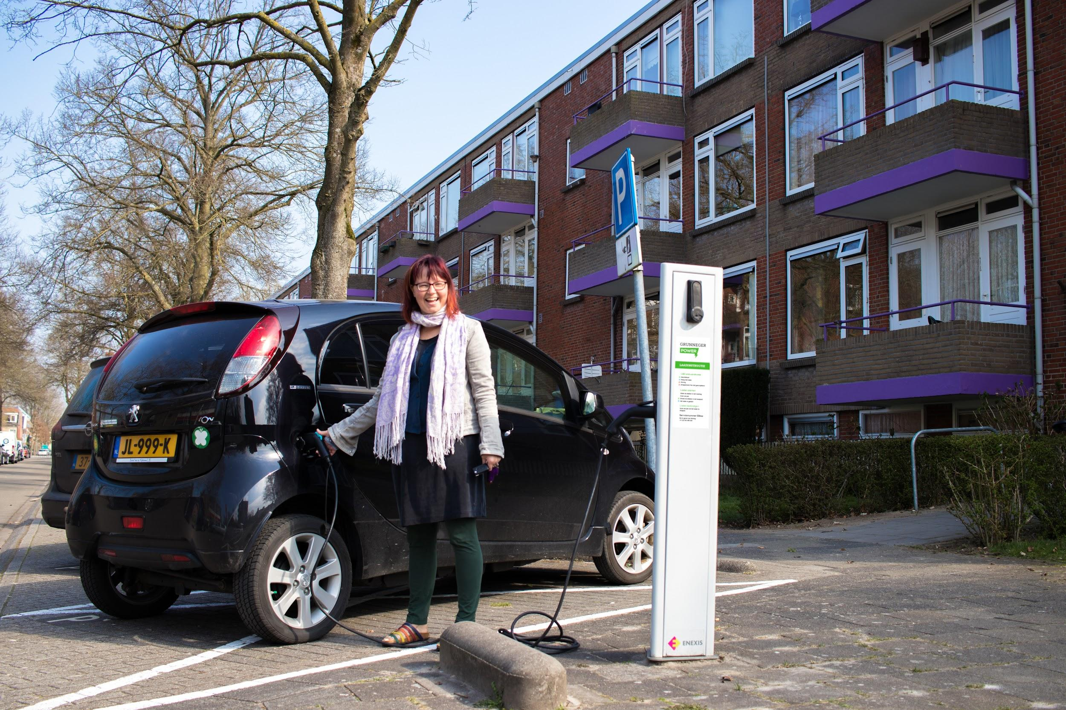
Grunneger Power
Energiecoöperatie 2.000+ leden
Gezamenlijk energie opwekken en besparen
Collectieve voorzieningen: zon, wind en warmte
Bewonersgroepen: meedenken tot beslissen
Regie over eigen energie: stroom, gas* en warmte
* CO₂ gecompenseerd
Notes:
Tekst slide, houd de tekst kort en begrijpelijk, dus liever geen lange teksten invoegen. Geen beeldmateriaal invoegen. Gebruik dikgedrukte en onderstreepte tekst om passages uit te lichten.

Slide 3
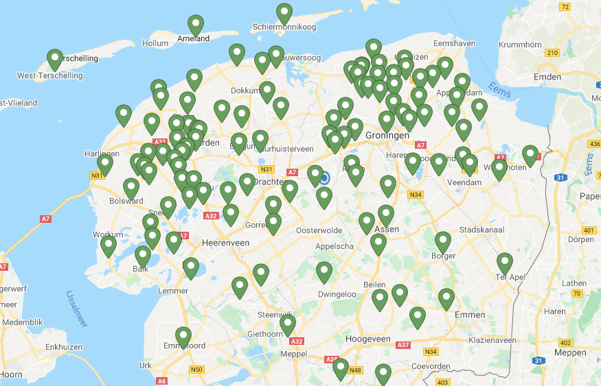
Lokale collectieven
Notes:
Tekst slide, houd de tekst kort en begrijpelijk, dus liever geen lange teksten invoegen. Geen beeldmateriaal invoegen. Gebruik dikgedrukte en onderstreepte tekst om passages uit te lichten.

Slide 4
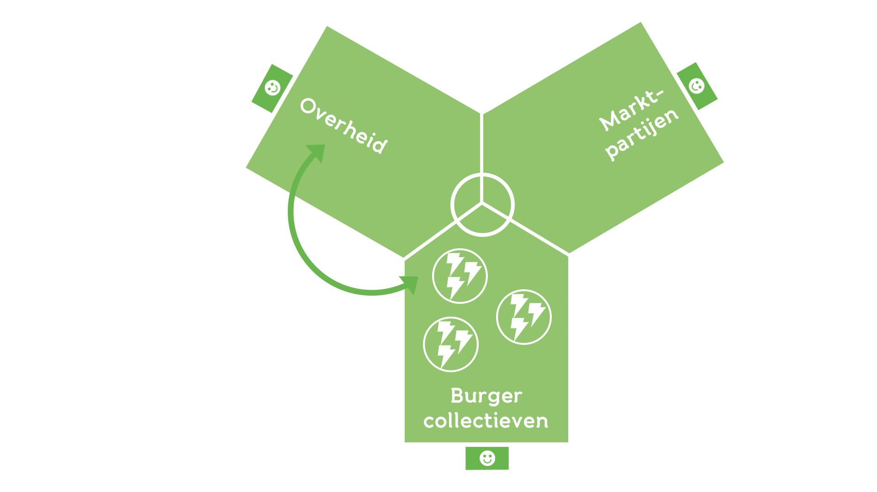
De coöperatieve samenleving
Naar een nieuw speelveld
Notes:
belasting betaler, kiezer en consument, producent, …

Slide 5
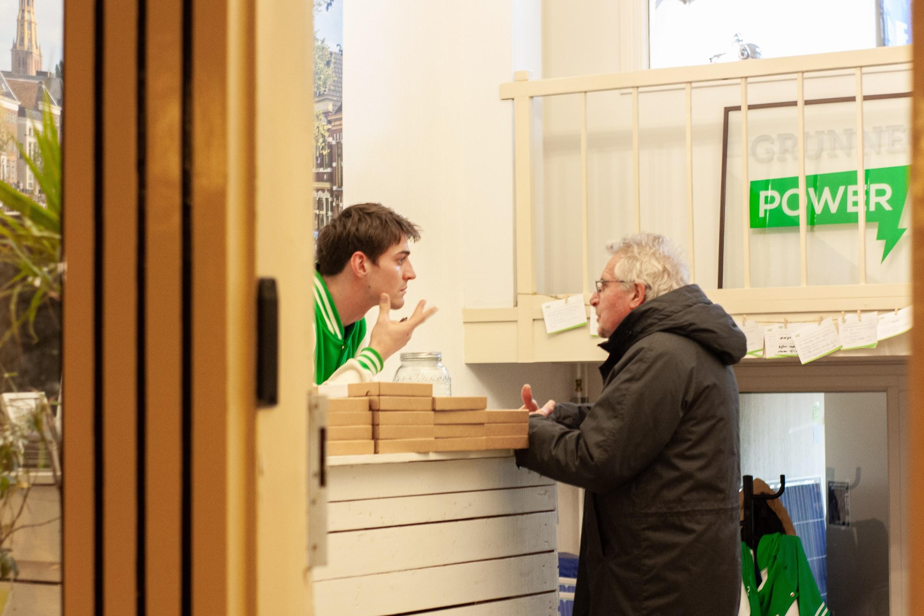
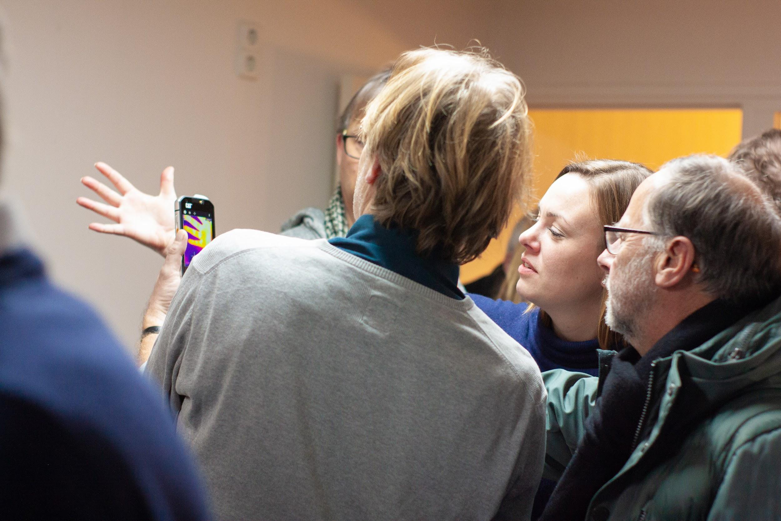
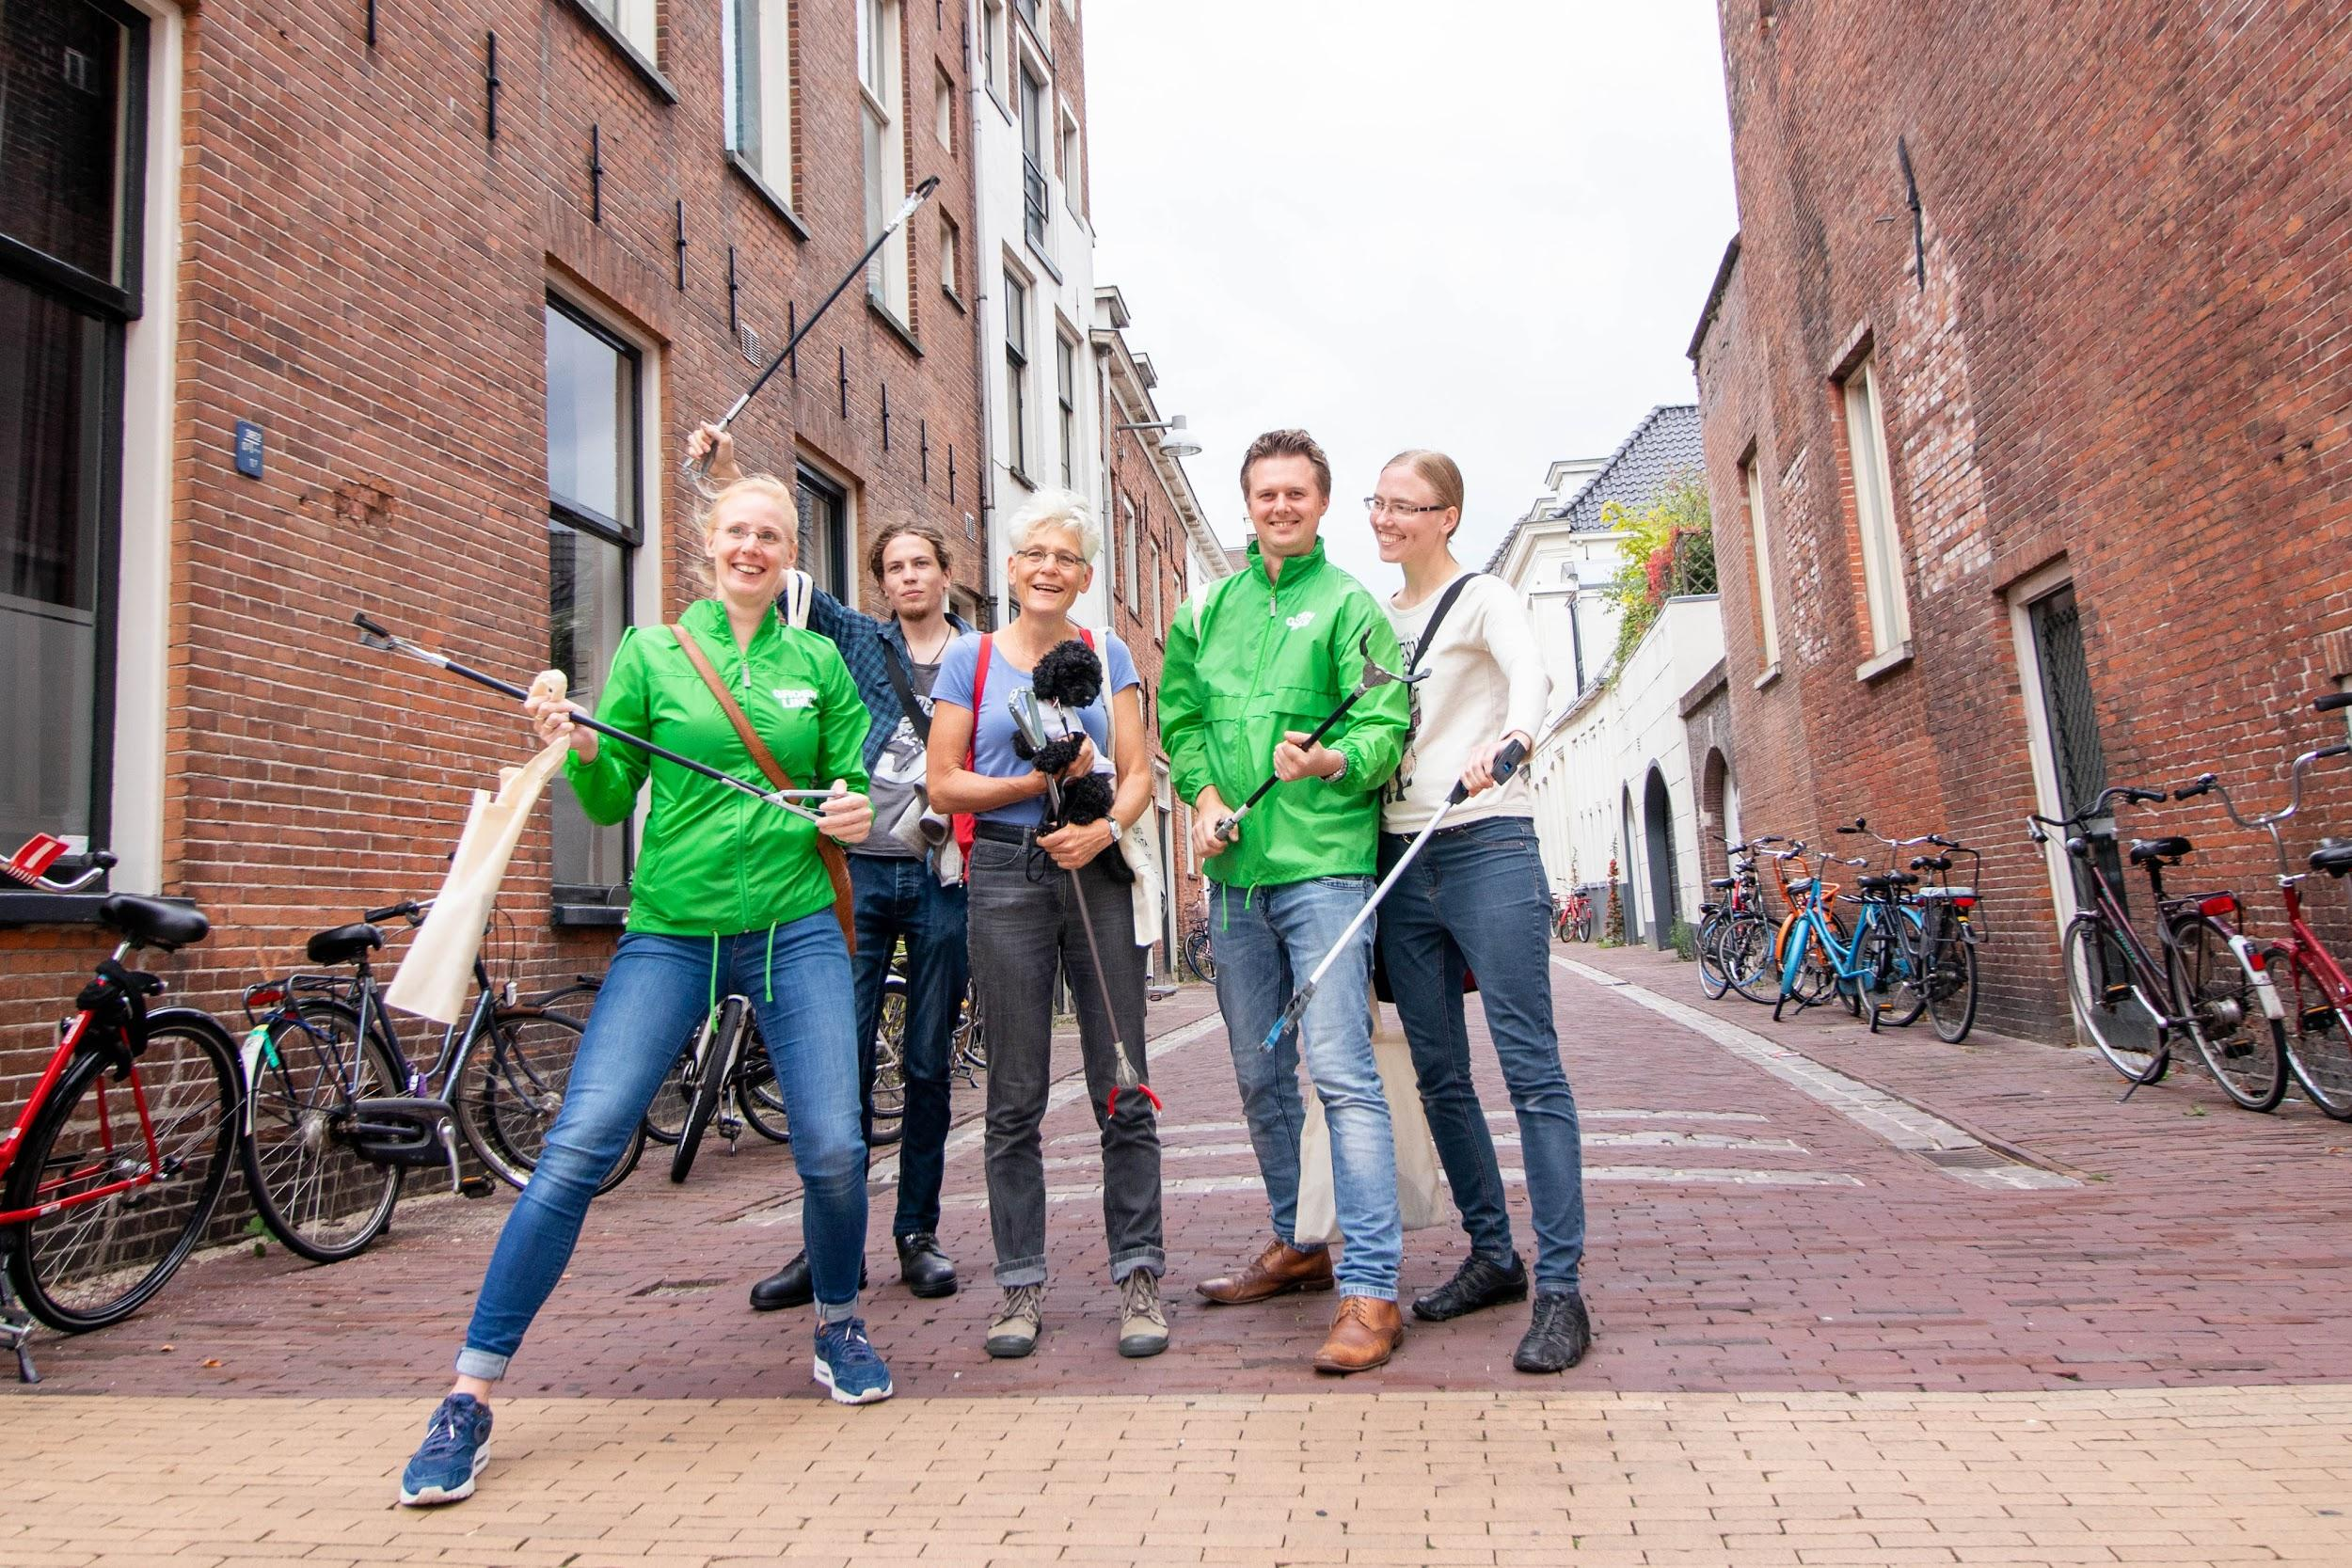
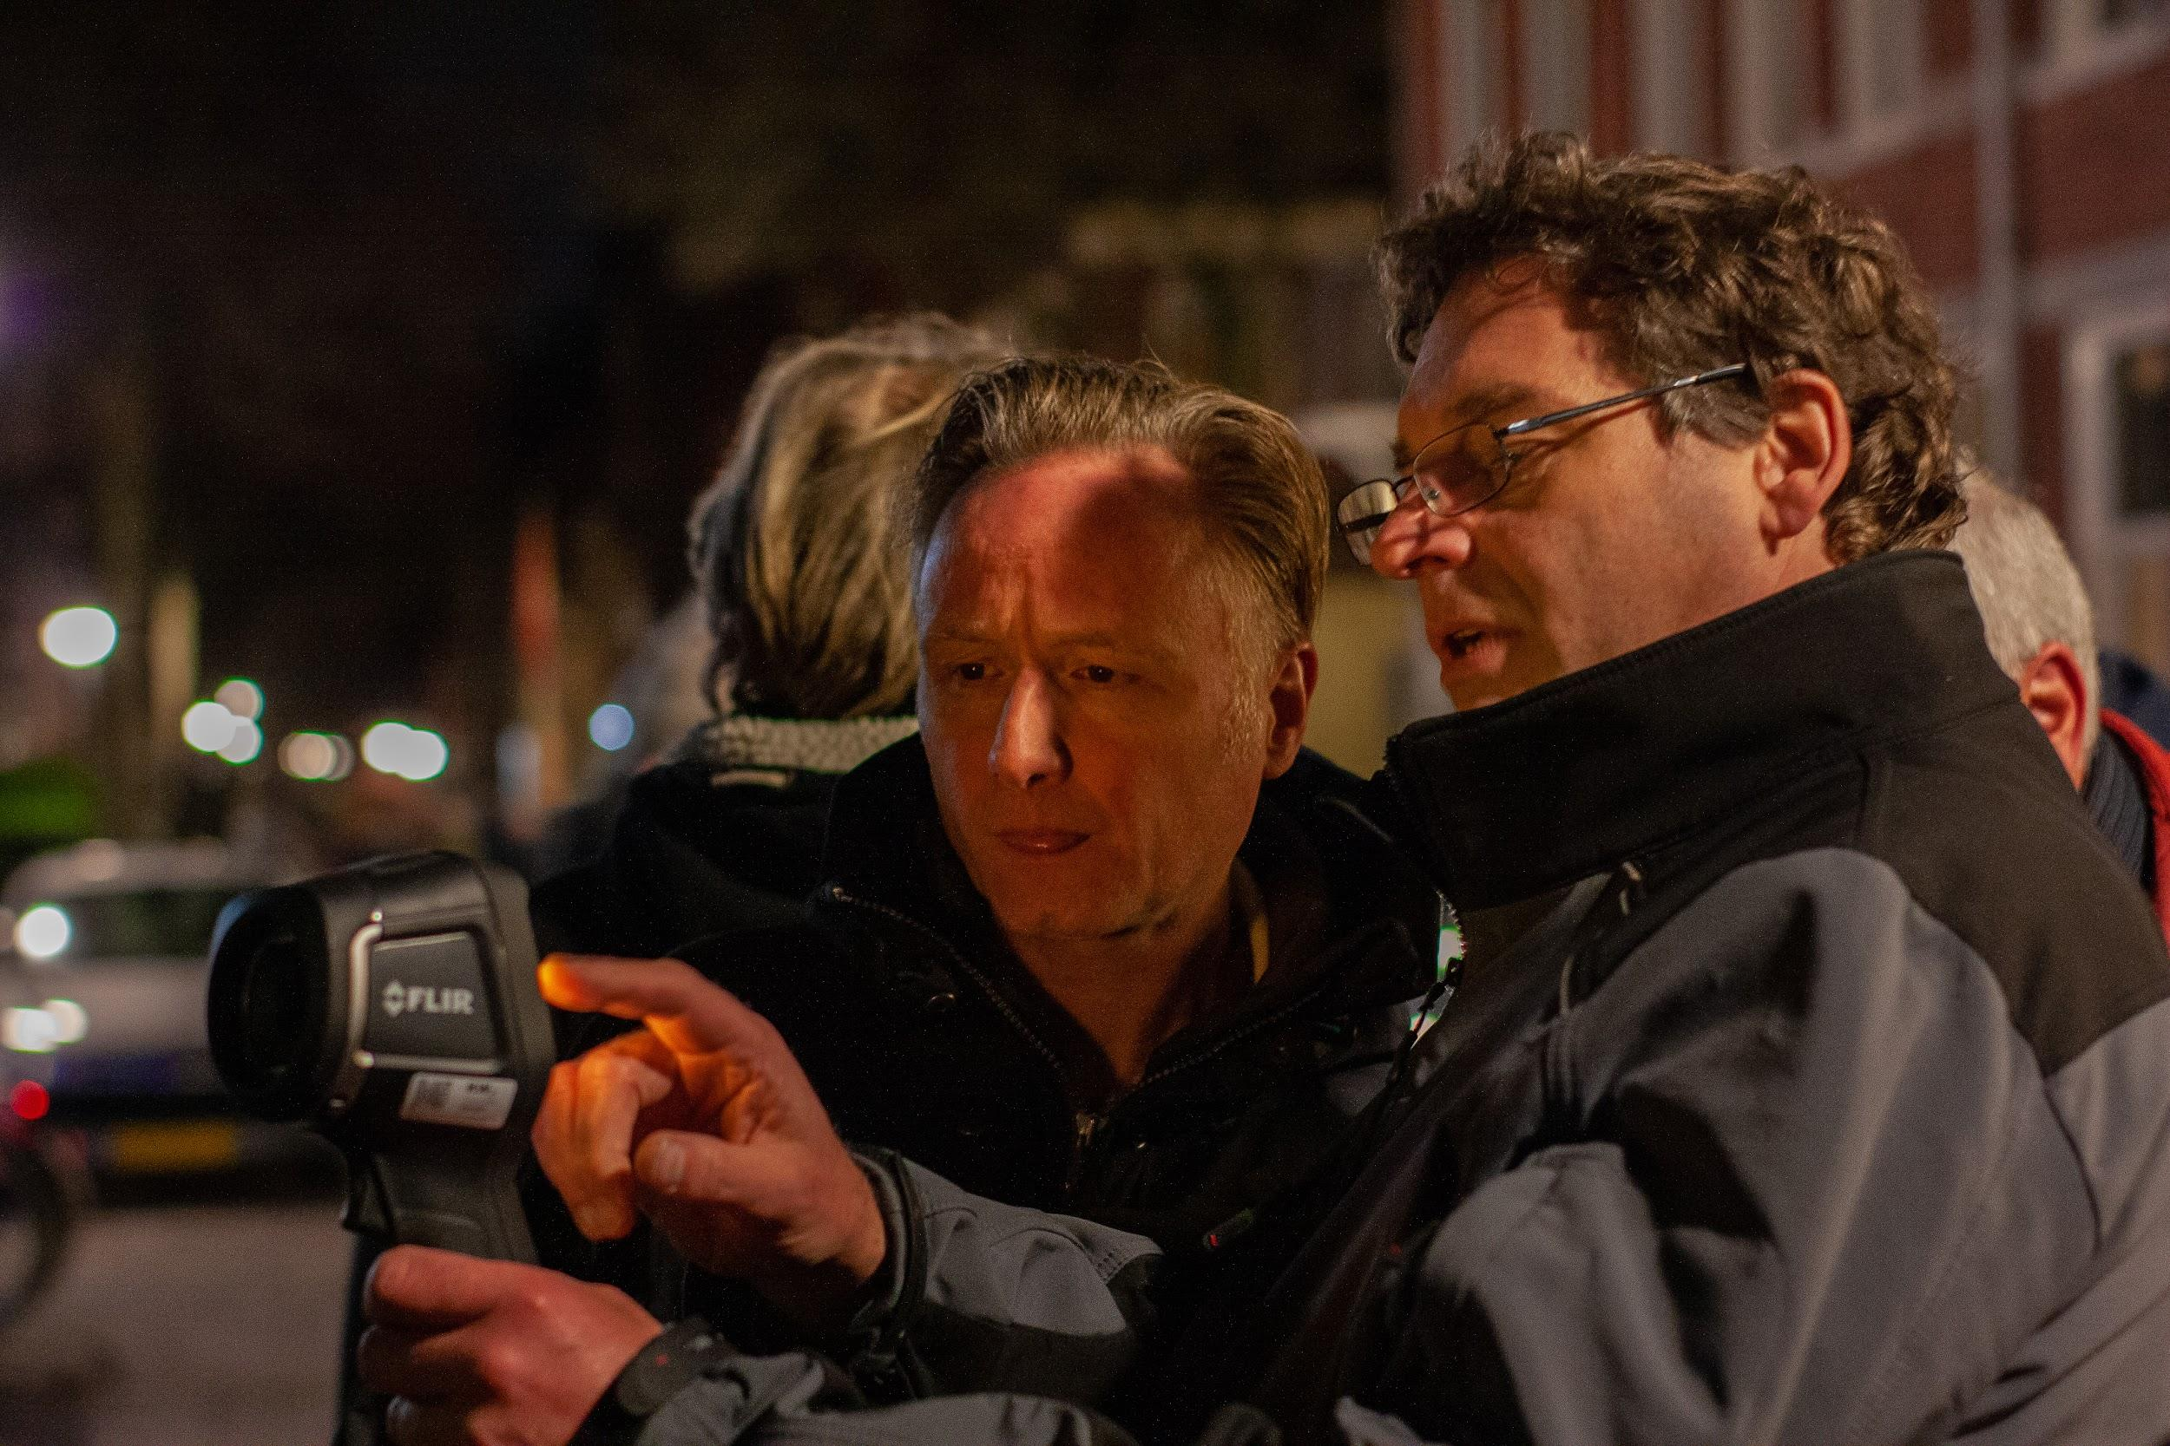
We faciliteren, ondersteunen (energie) communities/initiatieven
Notes:
Tekst slide, houd de tekst kort en begrijpelijk, dus liever geen lange teksten invoegen. Geen beeldmateriaal invoegen. Gebruik dikgedrukte en onderstreepte tekst om passages uit te lichten.

Slide 6
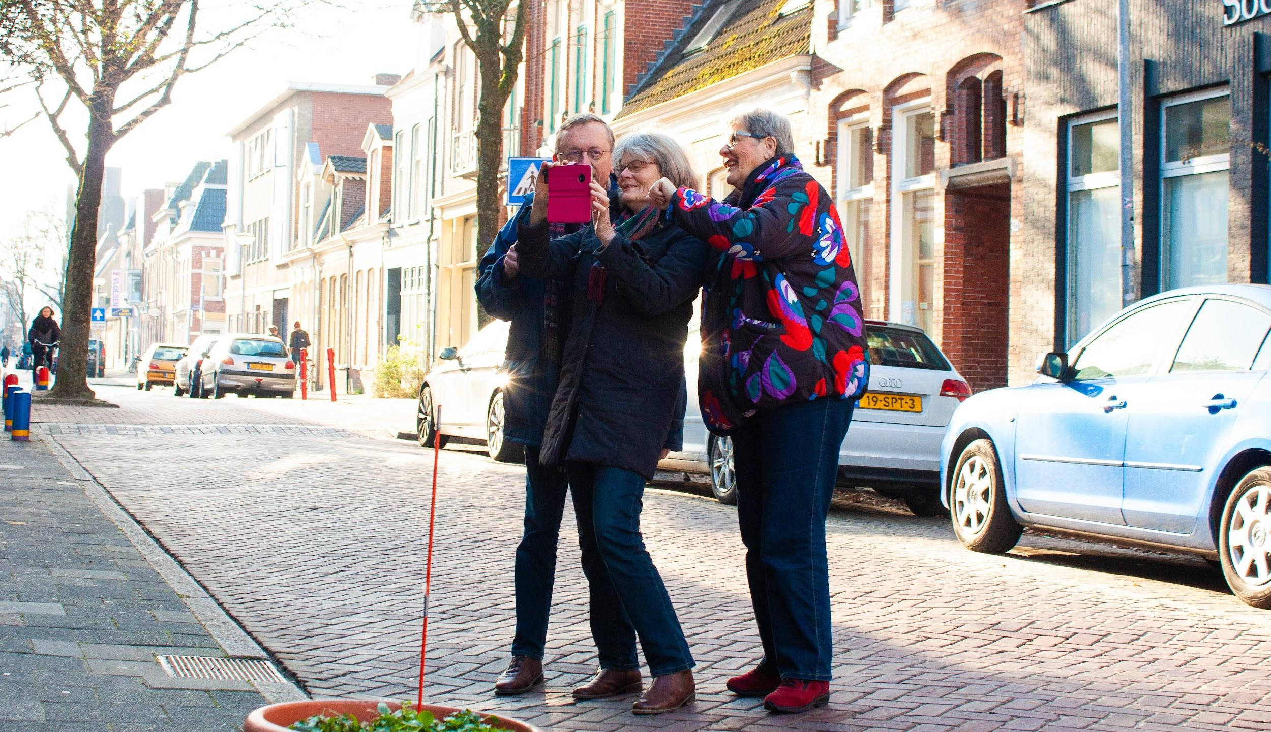
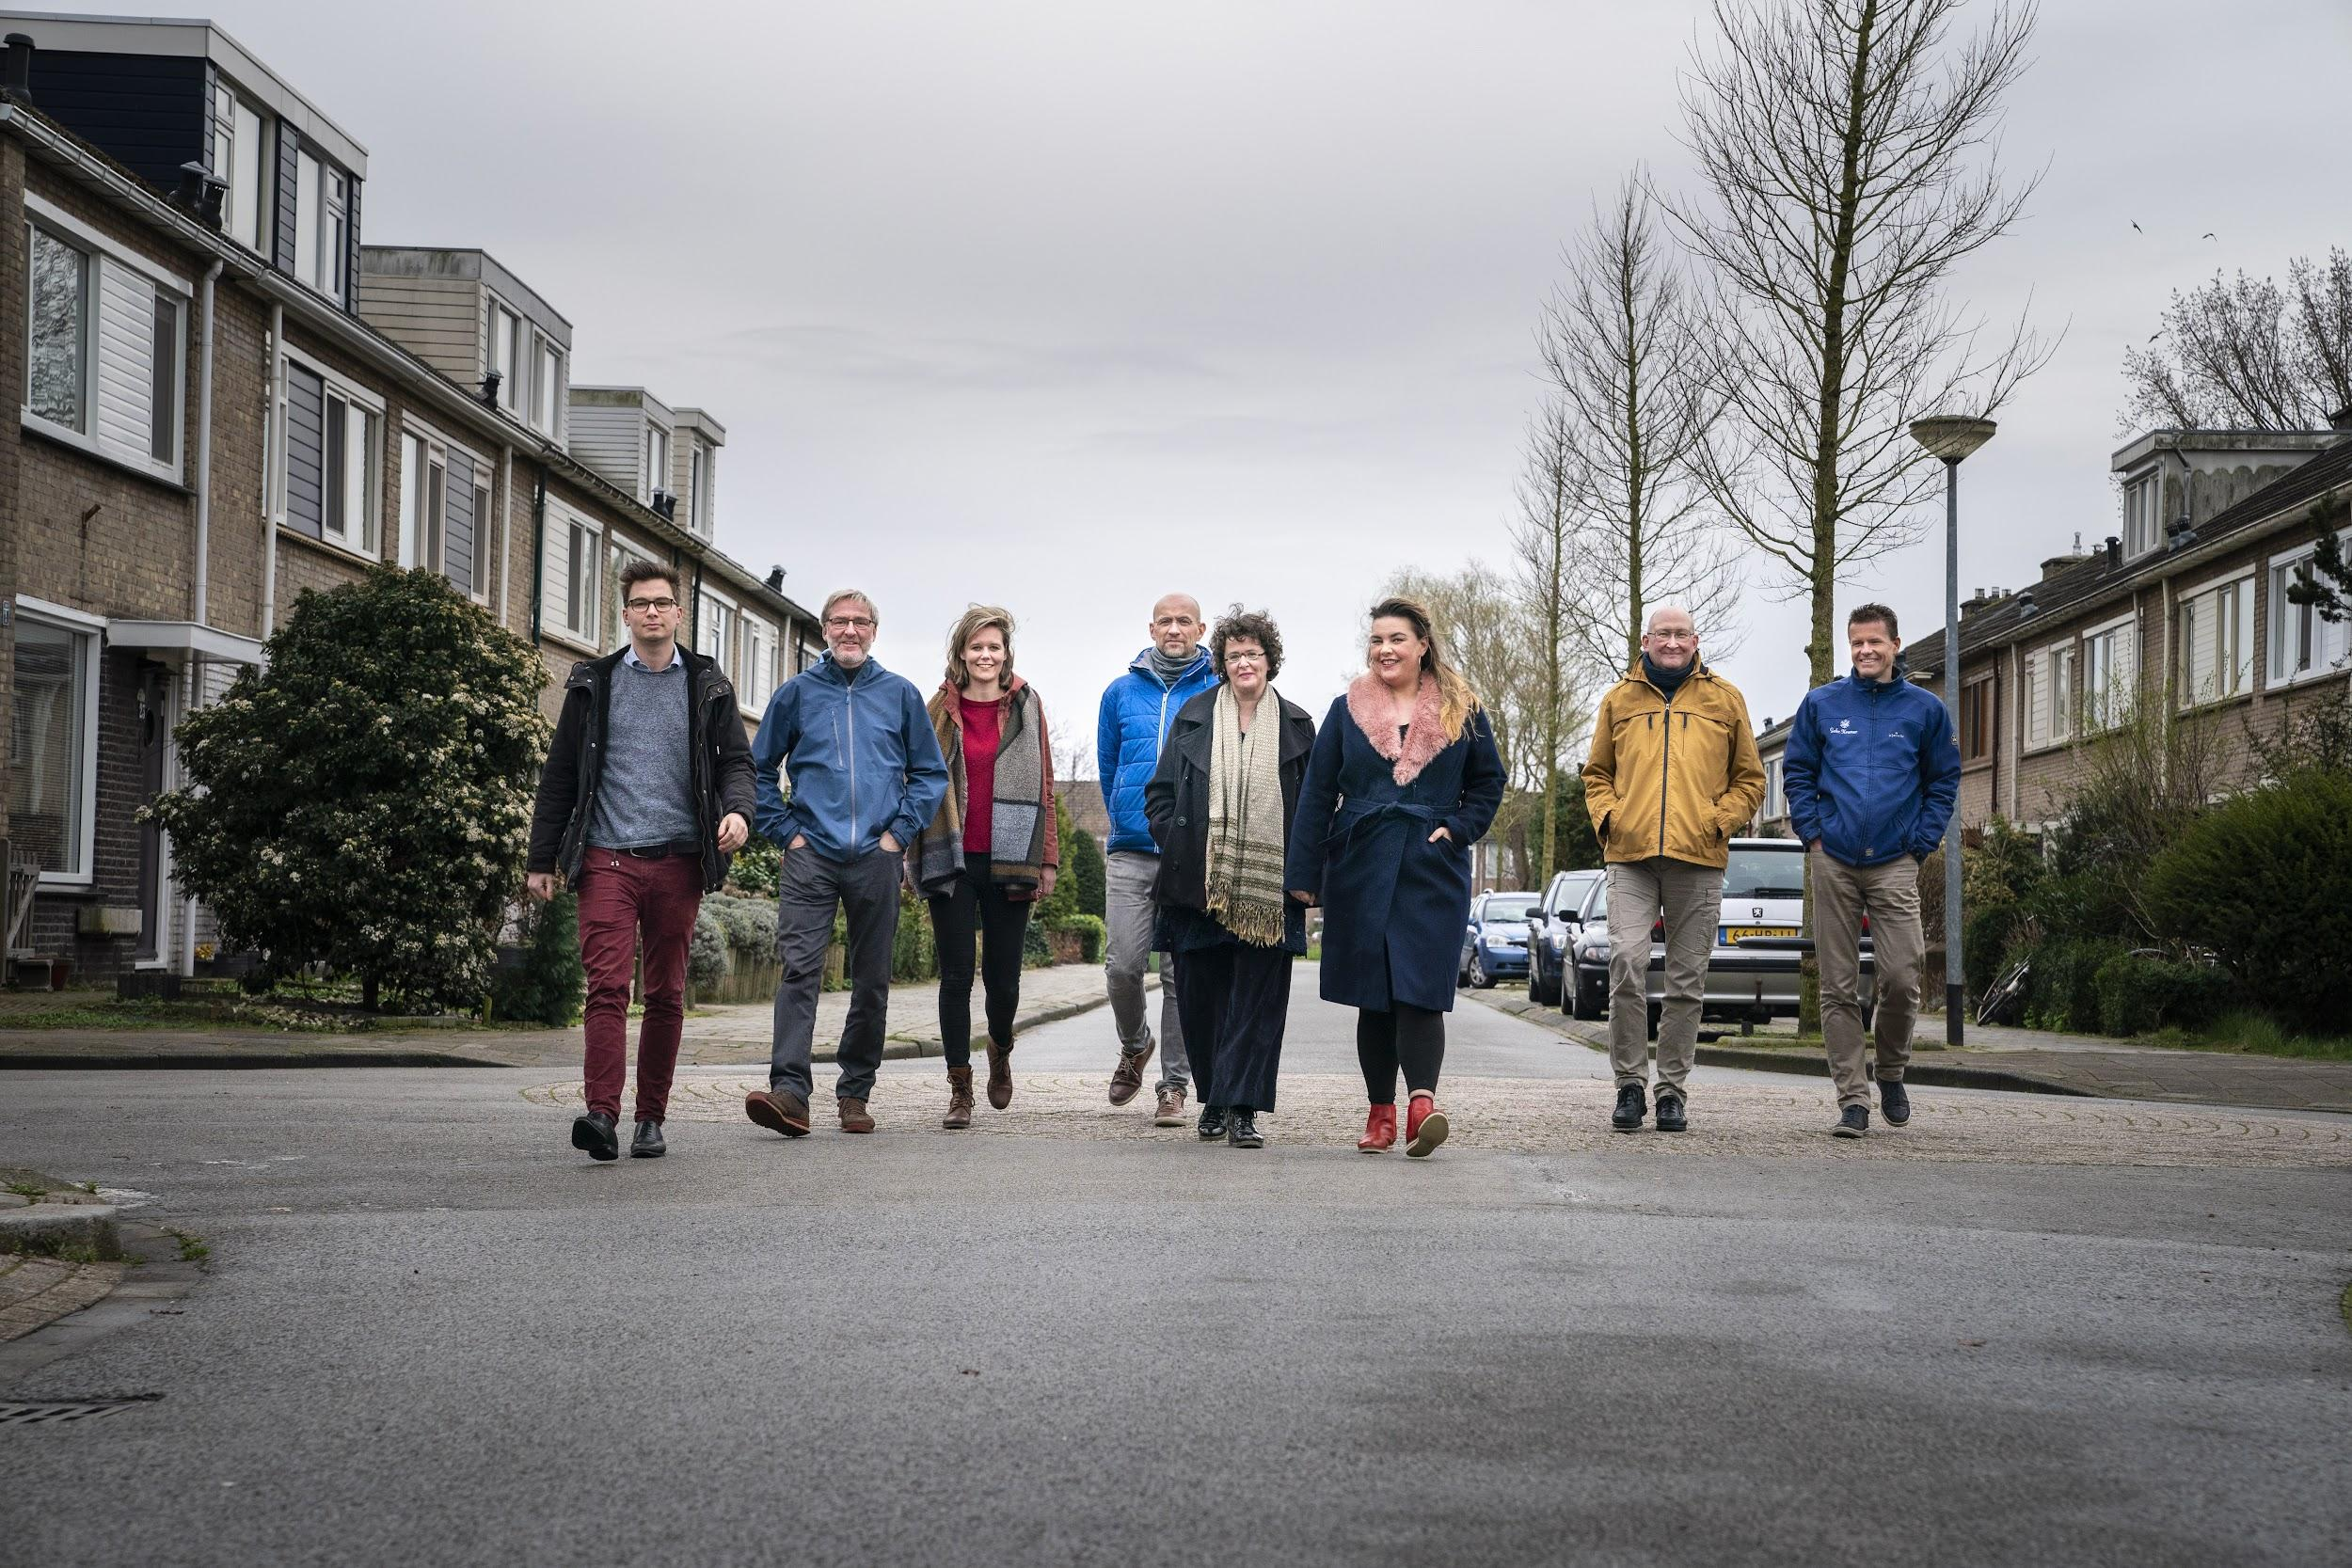
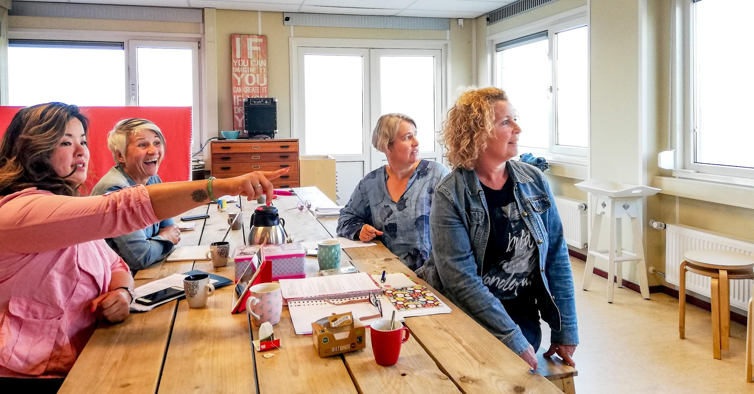
We zijn actief in buurten...
Notes:
Bullet slide, houd de tekst kort en begrijpelijk, dus geen lange teksten invoegen. Geen beeldmateriaal invoegen.

Slide 7
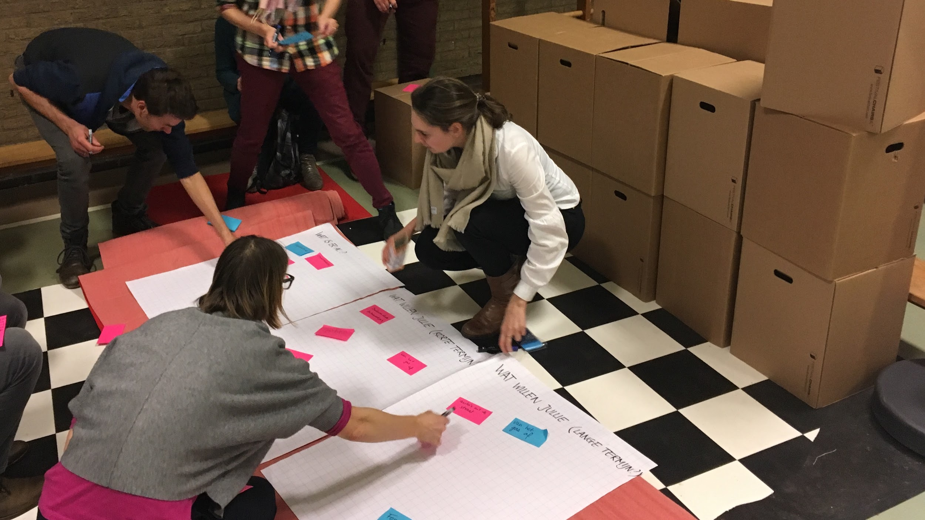
… en gaan samen aan de slag met het realiseren van collectieve energievoorzieningen, energiebesparing en warmtetransitie
Notes:
Tekst slide, houd de tekst kort en begrijpelijk, dus liever geen lange teksten invoegen. Geen beeldmateriaal invoegen. Gebruik dikgedrukte en onderstreepte tekst om passages uit te lichten.

Slide 8
Wij helpen met het opwekken...

Slide 9
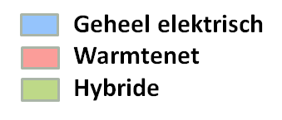
Energiescenario’s in de gemeente Groningen
Notes:
ANNE

Slide 10
GRUNNEGER POWER
Atoomweg 6b | 9743 AK Groningen
T: (0)50 82 00 492 |
www.grunnegerpower.nl
Notes:
Eindslide, laten zoals hij nu is.

